Slide 1

Anglicky v odborných předmětech
"Support of teaching technical subjects in English“
Výukový program: Mechanik - elektrotechnik
Název programu: Elektronika
II.ročník
Operační zesilovače:
Invertující zesilovače – Část 2 – Odvození
Vypracoval: Ing. Jaroslav Bernkopf
AVOP-ELEKTRO-Ber-003
Projekt Anglicky v odborných předmětech, CZ.1.07/1.3.09/04.0002
je spolufinancován Evropským sociálním fondem a státním rozpočtem České republiky.

Slide 2
Invertující zesilovače
Část 2 – Odvození
Ing. Jaroslav Bernkopf

Slide 3
Napěťové zesílení
Pamatujete si vzorec pro napěťové zesílení invertujícího zesilovače?
Ne?
Dokázali byste jej odvodit?
Ne?
Ale ano! Dokážete jej odvodit!
Dejme se do toho!

Slide 4
Napěťové zesílení
Připojme napětí V₁ o hodnotě +1 V ke vstupu zesilovače na obrázku.
Toto napětí vyvolá proud, který poteče přes rezistor R₁.
Jak velký bude tento proud?
Abychom mohli tento proud pomocí Ohmova zákona spočítat, potřebujeme znát napětí mezi vývody tohoto rezistoru.

Slide 5
Napěťové zesílení
Napětí na levé straně rezistoru R₁ je +1 V.
Jaké je napětí na druhé straně R₁?
Vstup V+ operačního zesilovače OA1 je uzemněný, jeho napětí je tedy 0.0 V.
Napěťový rozdíl mezi vstupy V+ and V- je nulový.
Proto se vstup V- zdá také uzemněný.
Je virtuálně uzemněný.
Napětí na pravé straně R₁ je 0.0 V.
Virtuální zem

Slide 6
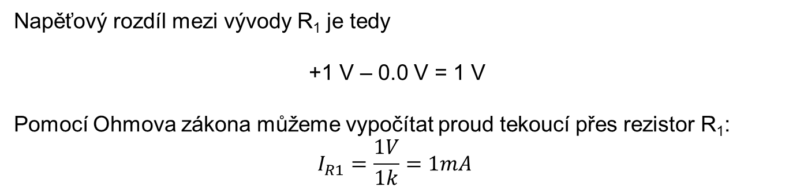
Napěťové zesílení
Napěťový rozdíl mezi vývody R₁ je tedy
+1 V – 0.0 V = 1 V
Pomocí Ohmova zákona můžeme vypočítat proud tekoucí přes rezistor R₁:
$$I_{R1}=\frac{1V}{1k}=1mA$$
Virtuální zem

Slide 7
Napěťové zesílení
Kam tento proud pokračuje, když opustí R₁?
Může téci do vstupu V-?
Ne, nemůže, protože jak víme,
vstupní odpor OA1 je nekonečný
vstupní proud OA1 je nulový
Proto proud z rezistoru R₁ musí pokračovat do R₂.
Virtuální zem

Slide 8
Napěťové zesílení
Proud o velikosti 1 mA vytvoří na rezistoru R₂ napěťový úbytek.
Úbytek můžeme vypočítat pomocí Ohmova zákona:
V_{R2} = I_{R2} * R2
V_{R2} = 1mA * 10k
V_{R2} = 10 V
V_{R2} = 10 V
Virtuální zem

Slide 9
Napěťové zesílení
Jaká je polarita napěťového úbytku na R₂?
Kladný proud je „tlačen“ napětím V₁ = +1 V z levé strany obrázku směrem k pravé straně.
Proto levé konce rezistorů jsou kladnější než jejich pravé konce.
Můžeme psát malá znaménka plus k levým koncům, znaménka mínus k pravým koncům rezistorů.
V_{R2} = 10 V
+
-
Virtuální zem
+
-

Slide 10
Napěťové zesílení
Nyní, jak velké je výstupní napětí V₂?
Rezistor R₂ zde vypadá jako napěťový zdroj o napětí 10 V,
jehož kladný levý konec je „virtuálně“ uzemněný.
Je-li jeho kladný levý konec uzemněný, pak jeho druhý konec, který je zápornější, musí být „pod zemí“.
Z toho můžeme vyvodit, že výstupní napětí V₂ je 10 V a záporné.
Výstupní napětí V₂ je -10 V.
V_{R2} = 10 V
+
-
Virtuální zem
+
-
V2 = -10 V

Slide 11
Napěťové zesílení
Jaké je napěťové zesílení?
Jak vidíte, zesilovač udělá
deset voltů z jednoho voltu
záporné výstupní napětí z kladného vstupního napětí
Jeho napěťové zesílení musí být -10.
V_{R1} = 1 V
V_{R2} = 10 V
R1 = 1 k
R2 = 10 k
+
-
Virtuální zem
+
-
V2 = -10 V

Slide 12

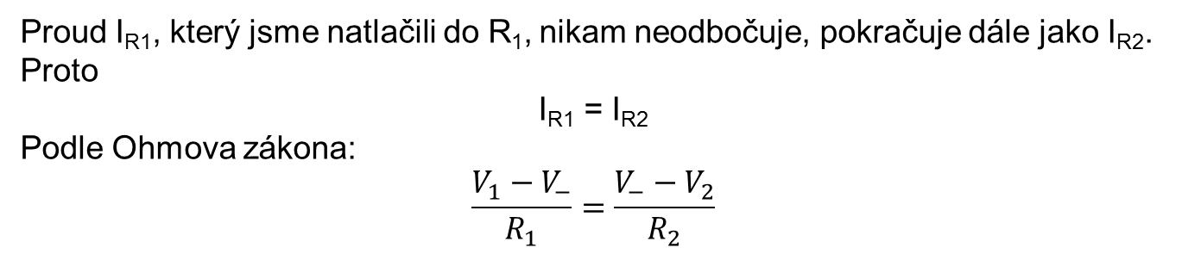
Napěťové zesílení
Odvodíme zesílení z obecného vzorce:
$$Av=\frac{V2}{V1}$$
Proud I_{R1}, který jsme natlačili do R₁, nikam neodbočuje, pokračuje dále jako I_{R2}. Proto
I_{R1} = I_{R2}
Podle Ohmova zákona:
$$\frac{V_{1}−V_{−}}{R_{1}}=\frac{V_{−}−V_{2}}{R_{2}}$$
Virtuální zem

Slide 13

Napěťové zesílení
Ale V- je virtuální zem, tedy 0.0 V. Proto
$$\frac{V_{1}−V_{−}}{R_{1}}=\frac{V_{−}−V_{2}}{R_{2}}$$
$$\frac{V_{1}}{R_{1}}=\frac{−V_{2}}{R_{2}}$$
$$Av=\frac{V2}{V1}=−\frac{R_{2}}{R_{1}}$$
Virtuální zem

Slide 14
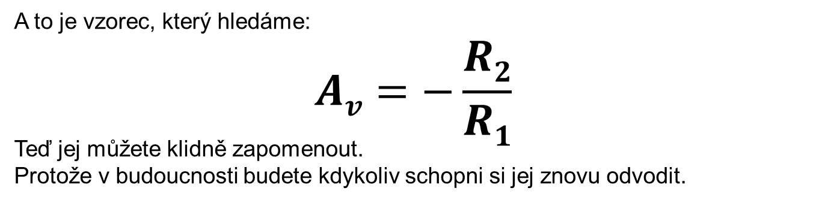
Napěťové zesílení
A to je vzorec, který hledáme:
$$Av=−\frac{R2}{R1}$$
Teď jej můžete klidně zapomenout.
Protože v budoucnosti budete kdykoliv schopni si jej znovu odvodit.
Virtuální zem

Slide 15
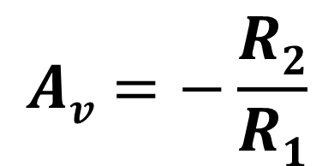
Napěťové zesílení
Tento vzorec můžeme vysvětlit takto:
Čím menší je R₁, tím větší proud propouští do R₂.
Čím větší je tento proud, tím větší je napětí, které vytvoří na R₂.
Čím větší je R₂, tím větší napětí na něm vznikne.
Čím větší napětí vznikne na R₂, tím větší je výstupní napětí.
Čím větší je výstupní napětí, tím větší je napěťové zesílení.
$$Av=−\frac{R2}{R1}$$
Virtuální zem

Slide 16
Úkol
Navrhněte první stupeň předzesilovače pro gramofony.
Předzesilovač má mít následující vlastnosti:
Vstupní odpor R_{in} = 47kΩ
Napěťové zesílení A_{v} = - 32
Použijte koncepci podle následujícího obrázku.

Slide 17
Řešení
Vstupní odpor invertujícího zesilovače je roven R₁.
Z toho vyplývá, že R₁ musí být roven požadovanému vstupnímu odporu R_{in}.
Odpor R₁ bude 47kΩ.
47k

Slide 18

Řešení
Vzorec pro napěťové zesílení je:
$$Av=−\frac{R2}{R1}$$
Z toho vyjádříme R₂:
$$R2=−Av∗R1$$
Dosadíme známé hodnoty pro A_{v} a R₁:
$$R2=−\left(−32\right)∗47k$$
$$R2=1504k$$
Odpor R₂ bude
1500 kΩ = 1.5 MΩ.
1M5
47k

Slide 19
Odkazy
http://www.wikipedia.com
http://www.thefreedictionary.com

